Slide 1
Wielka litera S
Zabawy ułatwiające poznanie kształtu i właściwego sposobu kreślenia

Slide 2
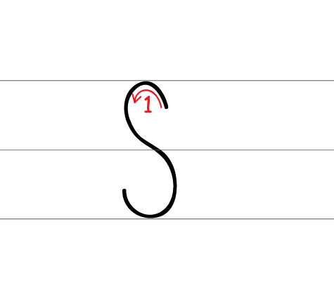
Spójrz na wzór poniżej. Co przypomina Ci ten kształt? Opowiedz o tym mamie albo tacie. Następnie pokaż palcem w powietrzu, a potem na stoliku, jak kreśli się literę S :

Slide 3
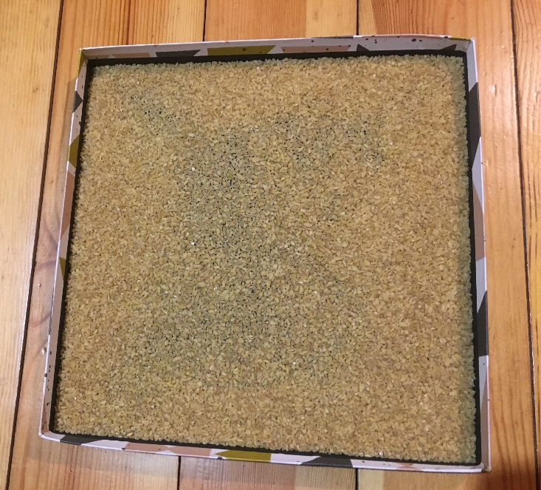
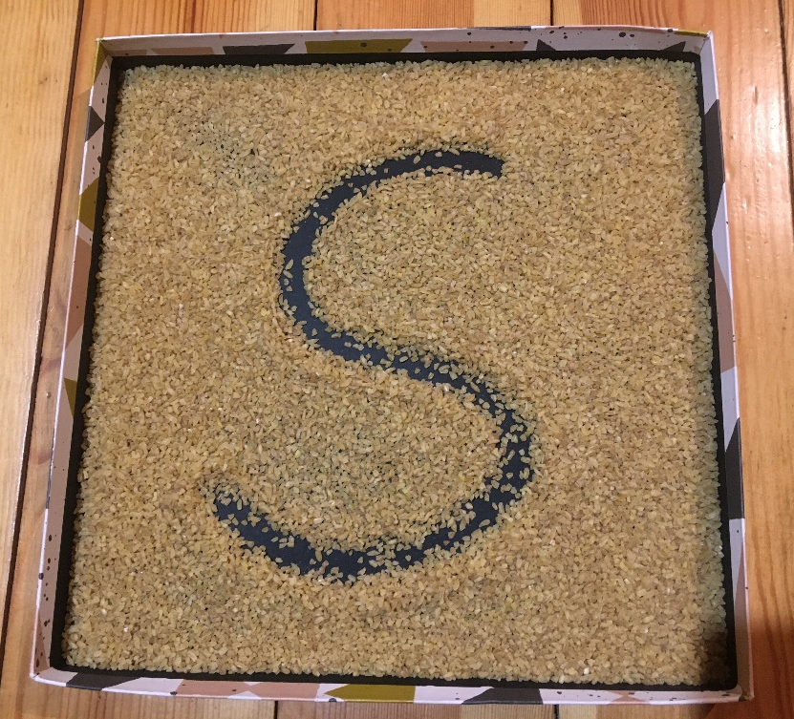
Spróbuj teraz ten sam kształt kreślić palcem na kaszy lub mące.

Slide 4
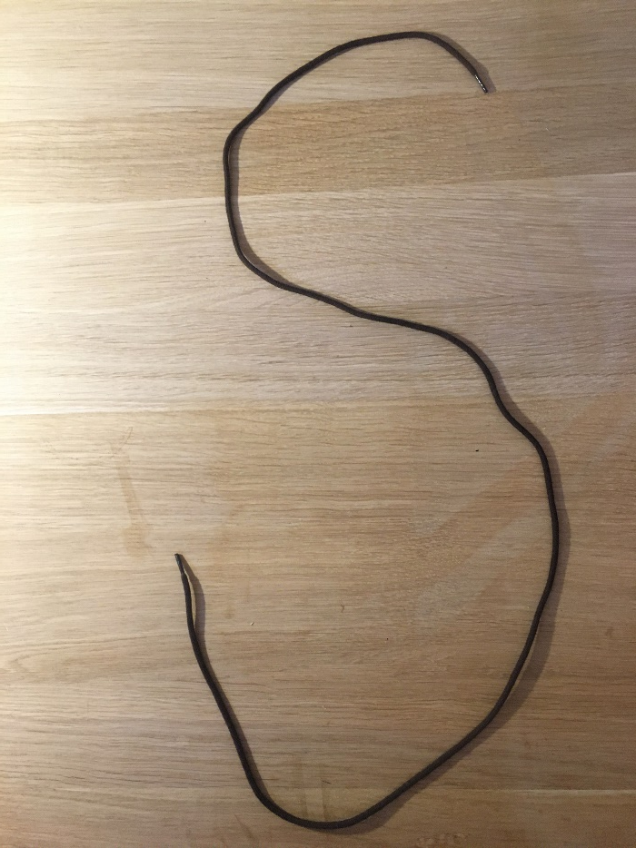
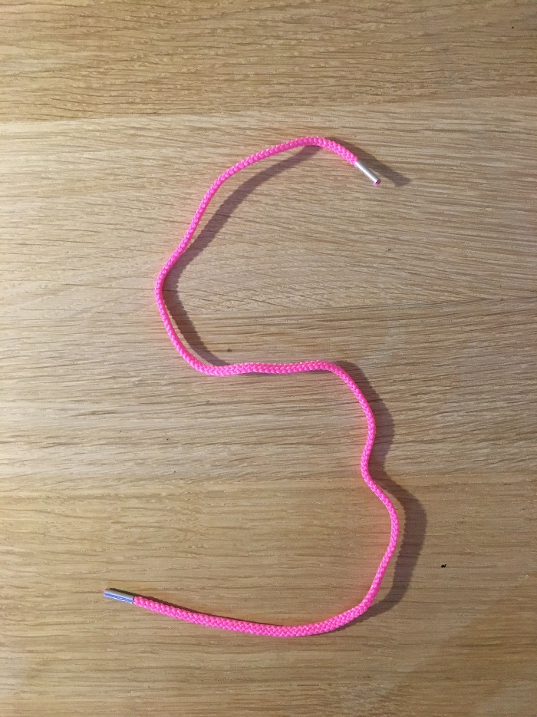
Spróbuj ułożyć kształt wielkiej litery S np. ze sznurówki, tasiemki itp.

Slide 5
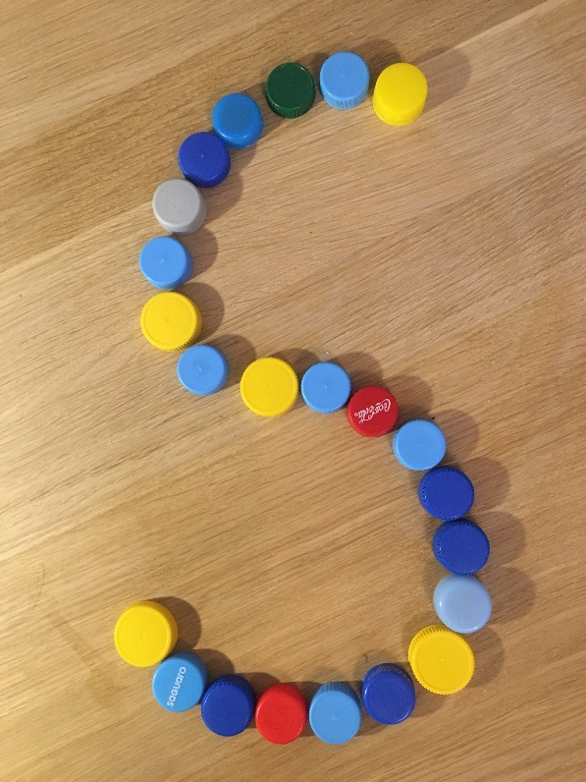
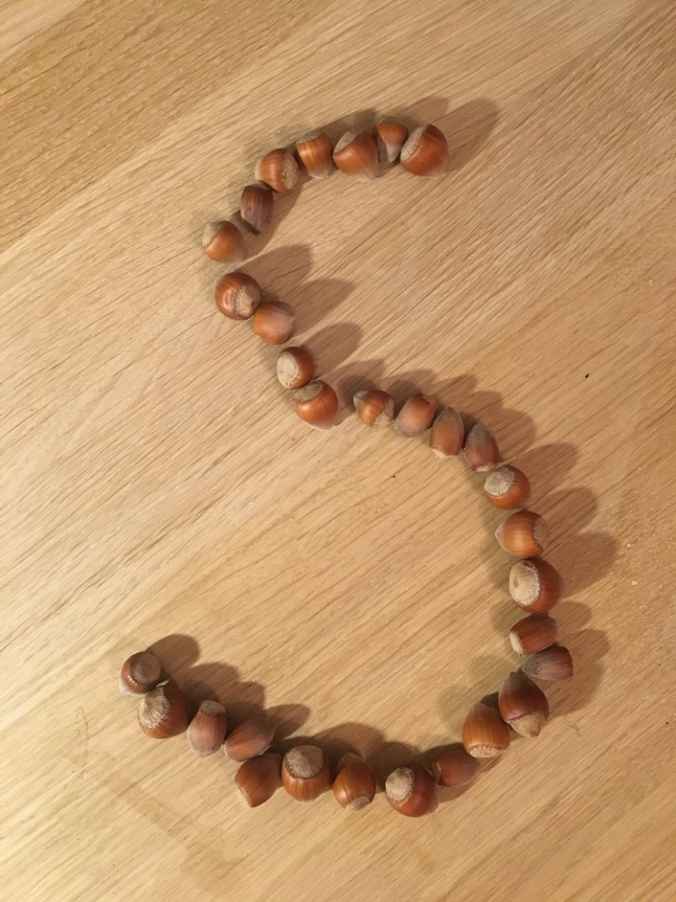
a teraz przy pomocy orzechów, kamyków, klocków, nakrętek zależy co masz pod ręką : )

Slide 6
Zapraszamy Cię do wykonania pracy plastycznej

Slide 7
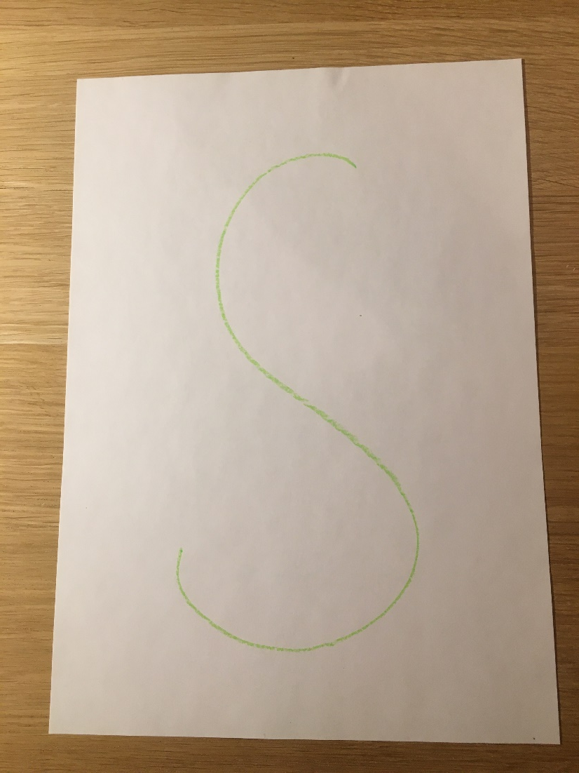
Potrzebna Ci będzie kartka A4 i kredki.
Narysuj wielką literę S na kartce zieloną kredką, pamiętaj o właściwym kierunku kreślenia

Slide 8
Teraz pomyśl co możesz dorysować, żeby powstało jakieś zwierzątko. Staraj się nie używać zielonej kredki.

Slide 9
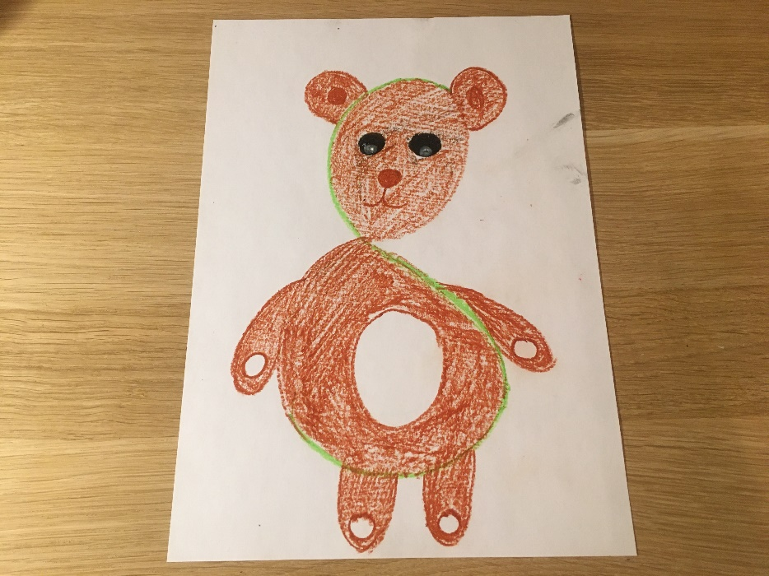
Oto miś nazwałyśmy go Mrówek ☺

Slide 10
Teraz Twoja kolej!
; )
Czekamy na zdjęcia Twoich prac, poproś
rodziców o przesłanie ich do nas.
Pani Ania i Pani Marta

